Slide 1


PANDUAN PENGGUNA
OFFICE 365
Untuk Mahasiswa BINUS
FAQ
Bagaimana cara masuk ke Office 365
Bagaimana cara Install Office 365 di Windows, Mac, Android dan iOS

Slide 2
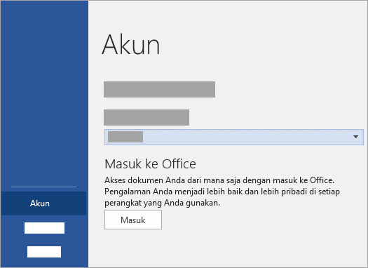
Masuk ke Office 365 (PC)
Jika belum membuka file atau dokumen Office, buka aplikasi seperti Word atau Excel, lalu buka file yang sudah ada, atau buat yang baru.
Pilih File > Akun (atau Akun Office jika menggunakan Outlook). Jika Anda belum masuk, klik Masuk.
Di jendela Masuk, ketikkan alamat email dan kata sandi yang Anda gunakan dengan Office. Ini mungkin Akun Microsoft pribadi yang terkait dengan Office, atau nama pengguna dan kata sandi yang digunakan dengan akun kerja atau sekolah.
https://support.office.com/id-id/article/masuk-ke-office-b9582171-fd1f-4284-9846-bdd72bb28426

Slide 3
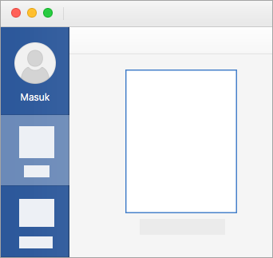
Buka sembarang aplikasi Office seperti Word dan pilih Masuk. Jika Anda sudah mengedit sebuah file, masuk ke File > Baru dari Templat … > Masuk.
  Catatan: Jika Anda sedang menggunakan OneNote, pilih OneNote dari menu bagian atas, lalu pilih Masuk.
Di jendela Masuk, ketikkan alamat email dan kata sandi yang Anda gunakan dengan Office. Ini mungkin Akun Microsoft pribadi yang terkait dengan Office, atau nama pengguna dan kata sandi yang digunakan dengan akun kerja atau sekolah.
Masuk ke Office 365 (MAC)

Slide 4
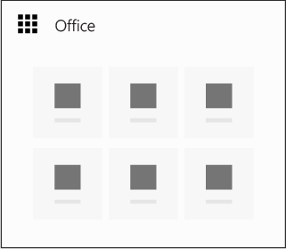
Masuk ke Office 365 (Online)
Masuk ke www.Office.com dan di sudut kanan atas, pilih Masuk.
User ID untuk login : <user id>@binus.ac.id
Masukkan alamat email dan kata sandi Anda. Ini mungkin Akun Microsoft pribadi, atau nama pengguna dan kata sandi yang Anda gunakan pada akun kantor atau sekolah Anda. Nama akun yang Anda masuki ditampilkan di header.
Pilih peluncur aplikasi lalu pilih aplikasi Office apa pun untuk mulai menggunakannya.
https://support.office.com/id-id/article/masuk-ke-office-b9582171-fd1f-4284-9846-bdd72bb28426

Slide 5
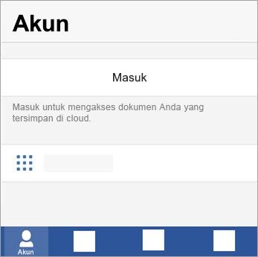
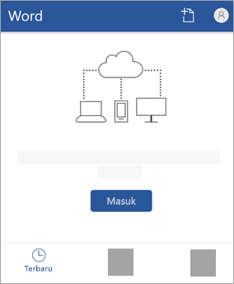
Masuk ke Office 365 (Mobile)
Untuk iPhone dan iPad:
Buka aplikasi Office. Pada layar Akun, ketuk Masuk.
Di layar Masuk, ketikkan alamat email dan kata sandi yang Anda gunakan dengan Office. Ini mungkin Akun Microsoft pribadi yang Anda kaitkan dengan Office, atau nama pengguna dan kata sandi yang Anda gunakan pada akun kerja atau sekolah Anda.
Untuk Android atau Chromebooks:
Buka aplikasi Office. Pada layar Terbaru, ketuk Masuk.
Di jendela Masuk, ketikkan alamat email dan kata sandi yang Anda gunakan dengan Office. Ini mungkin bersifat pribadi Akun Microsoft yang Anda kaitkan dengan Office, atau nama pengguna dan kata sandi yang Anda gunakan pada akun kerja atau sekolah Anda.

Slide 6
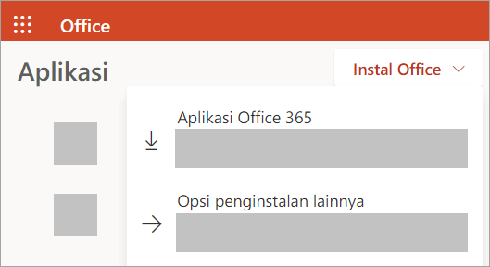
Masuk untuk mengunduh Office
1. Buka www.office.com, dan jika Anda belum masuk, pilih Masuk. User ID untuk login : <user id>@binus.ac.id
2. Setelah masuk, ikuti langkah-langkah yang cocok dengan tipe akun yang Anda gunakan untuk masuk.
Anda masuk dengan akun kerja atau sekolah
  Dari laman Microsoft 365, pilih Instal aplikasi Office (Jika Anda menetapkan halaman awal yang berbeda, buka aka.ms/office-install.)
Pilih Aplikasi Office 365 untuk memulai penginstalan.
TIPS!
Mengunduh Office 365
Sumber : https://support.office.com/id-id/article/mengunduh-dan-menginstal-atau-menginstal-ulang-microsoft-365-atau-office-2019-di-pc-atau-mac-4414eaaf-0478-48be-9c42-23adc4716658?ui=id-ID&rs=id-ID&ad=ID#InstallSteps=Menginstal_di_PC\

Slide 7
Tips: Versi 64-bit telah terinstal secara default, kecuali Office mendeteksi bahwa Anda sudah menginstal Office versi 32-bit (atau aplikasi Office mandiri seperti Project atau Visio). Dalam hal ini, Office versi 32-bit akan diinstal sebagai gantinya.
Untuk mengubah dari versi 32-bit ke versi 64-bit atau sebaliknya, Anda harus Menghapus instalan Office terlebih dahulu (termasuk aplikasi Office mandiri apa pun yang Anda miliki seperti Project Visio). Setelah penghapusan instalan selesai, masuk kembali ke www.office.com dan pilih Opsi penginstalan lainnya, pilih bahasa dan versi yang Anda inginkan (64 atau 32-bit), lalu pilih Instal. (Lihat Menginstal Visio atau Menginstal Project jika Anda perlu menginstal ulang aplikasi mandiri tersebut.)
TIPS!
!

Slide 8
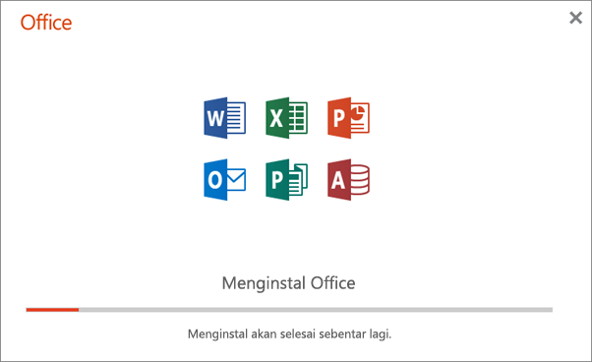
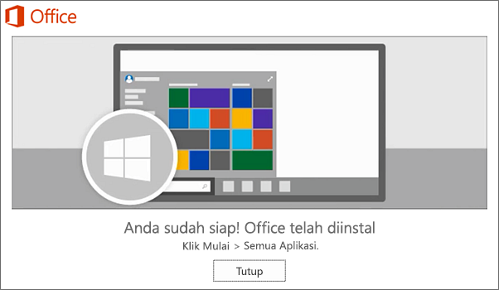
!
Meng
nstall Office 365 (PC)
Tergantung pada browser Anda, pilih Jalankan (di Edge atau Internet Explorer), Siapkan (di Chrome), atau Simpan File (di Firefox). Jika melihat perintah Kontrol Akun Pengguna yang berisi, Apakah Anda ingin mengizinkan aplikasi ini untuk membuat perubahan pada perangkat Anda? pilih Ya. Penginstalan dimulai.
Penginstalan selesai saat Anda melihat frasa, "Anda sudah siap! Sekarang Office telah terinstal" lalu sebuah animasi diputar untuk menunjukkan lokasi aplikasi Office pada komputer. Pilih Tutup.
*Untuk aktivasi bisa login menggunakan email binus

Slide 9
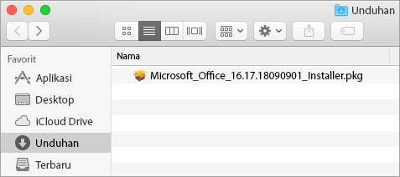
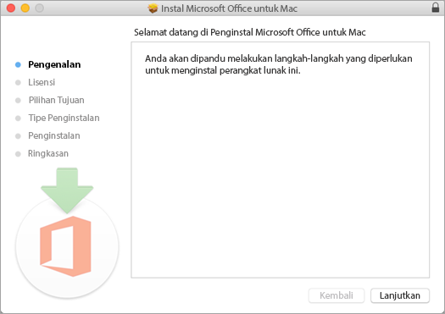
Begitu pengunduhan selesai, buka Finder, masuk ke Unduhan, lalu klik dua kali pada file Microsoft Office installer.pkg (namanya mungkin sedikit berbeda).
Tips: Jika Anda melihat kesalahan yang mengatakan Microsoft Office installer.pkg tidak bisa dibuka karena berasal dari pengembang yang tidak dikenal, tunggu 10 detik dan pindahkan file yang diunduh ke desktop Anda. Tahan Control + klik file untuk meluncurkan penginstal.
Di layar penginstalan pertama, pilih Lanjutkan untuk memulai proses penginstalan.
Menginstall Office 365 (MAC)
Tinjau perjanjian lisensi perangkat lunak, lalu klik Lanjutkan.
Pilih Setuju untuk menyetujui ketentuan perjanjian lisensi perangkat lunak.
Pilih bagaimana Anda ingin menginstal Office dan klik Lanjutkan.
Tinjau persyaratan ruang disk atau ubah lokasi penginstalan Anda, dan klik Instal.
Catatan: Jika Anda hanya ingin menginstal aplikasi Office tertentu dan bukan seluruh rangkaian, klik tombol Kustomisasi dan hapus tanda centang di program yang tidak diinginkan.
Suber : https://support.office.com/id-id/article/mengunduh-dan-menginstal-atau-menginstal-ulang-microsoft-365-atau-office-2019-di-pc-atau-mac-4414eaaf-0478-48be-9c42-23adc4716658?ui=id-ID&rs=id-ID&ad=ID#InstallSteps=Menginstal_di_Mac

Slide 10
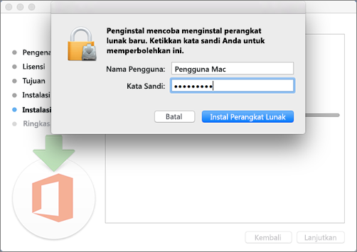
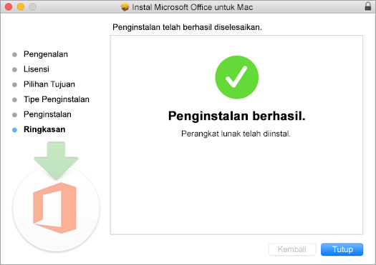
Masukkan kata sandi masuk Mac Anda, jika diminta, lalu klik Instal Perangkat Lunak. (Kata sandi tersebut yang digunakan untuk masuk ke Mac.)
Perangkat lunak mulai menginstal. Klik Tutup saat penginstalan selesai. Jika penginstalan Office gagal, lihat Apa yang harus dilakukan jika Anda tidak dapat menginstal atau mengaktifkan Office untuk Mac.
*Untuk aktivasi bisa login menggunakan email binus

Slide 11
THANK YOU.

